Slide 1
서버 프로그램 구현
2022.11.28 박지담

Slide 2
목차
1
개발 기능 정리
2
개발 도구 및 환경 구축 확인
3
공통모듈
4
서버프로그램구현
5
배치프로그램구현

Slide 3
p1
개발 기능 정리
기능 정리
회원 가입하기
회원 전체 보기 기능
회원 수정하기 기능
회원 삭제하기 기능
회원 자세히 보기 기능

Slide 4
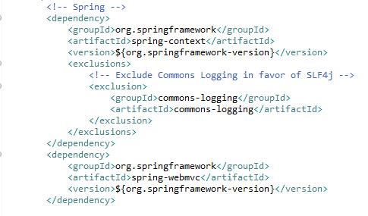
p2
개발 도구 및 환경 구축 확인
개발 도구 확인 - 1. Spring

Slide 5
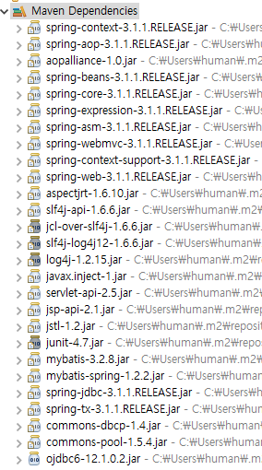
p3
개발 도구 및 환경 구축 확인
개발 도구 확인 - 2. Maven

Slide 6
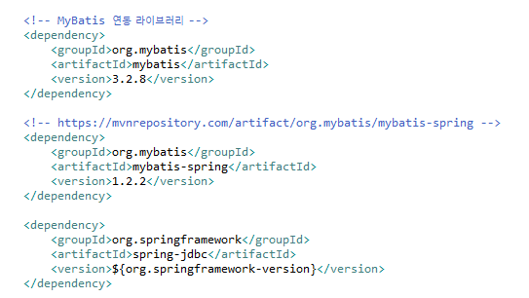
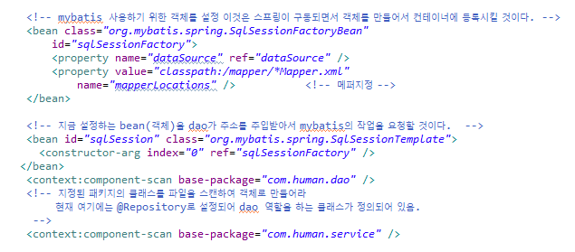
p4
개발 도구 및 환경 구축 확인
개발 환경 구축 확인 - 1. Mybatis

Slide 7
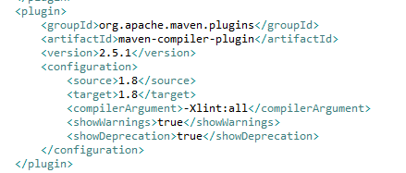
p5
개발 도구 및 환경 구축 확인
개발 환경 구축 확인 - 2. Tomcat

Slide 8

p6
개발 도구 및 환경 구축 확인
개발 환경 구축 확인 - 3. Java

Slide 9
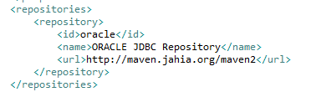
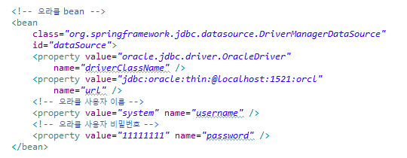
p7
개발 도구 및 환경 구축 확인
개발 환경 구축 확인 - 4. Oracle

Slide 10
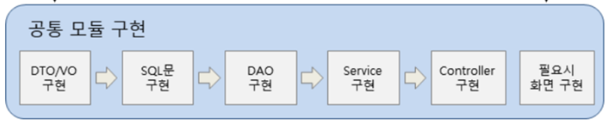
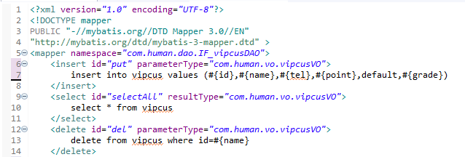
p8
공통 모듈

Slide 11
p9
공통 모듈
기능 | 테스트 결과
회원 가입하기 | O
회원 전체보기 | O
회원 수정하기 | X
회원 삭제하기 | O
회원 자세히 보기 | X

Slide 12
p10
서버 프로그램 구현
Model
Controller
회원가입
Servlet
VO
Service
DAO
DB
Client
VO
Query
View
회원등록

Slide 13
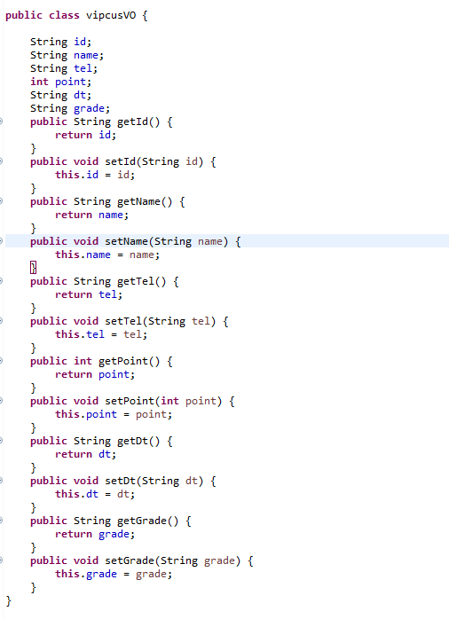
p11
서버 프로그램 구현
DB 테이블 설계
VO 구현
create table vipcus(
id varchar2(10) primary key,
name varchar2(10),
tel varchar2(13),
point number default 100,
dt date default sysdate,
grade char(4) check(grade in('vip','일반'))
);

Slide 14


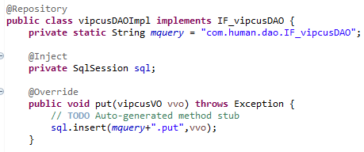
p12
서버 프로그램 구현
SQL문 구현
DAO 구현 - 인터페이스
DAO 구현 - 임플리먼트

Slide 15

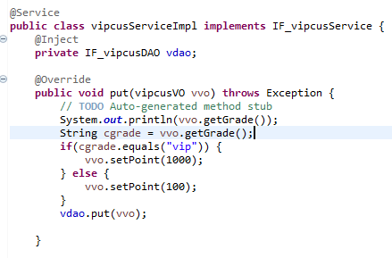
p13
서버 프로그램 구현
Service 구현 - 인터페이스
Service 구현 - 임플리먼트

Slide 16
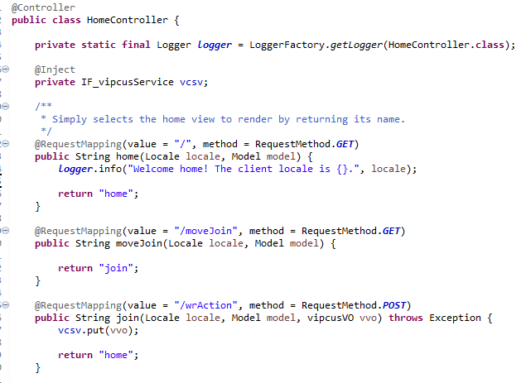
p14
서버 프로그램 구현
Controller 구현

Slide 17

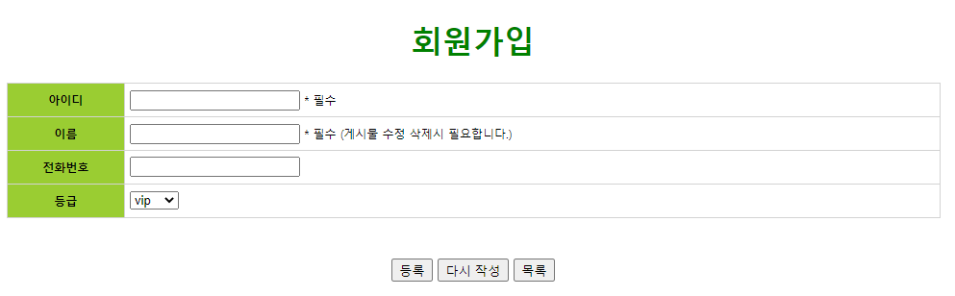
p15
배치 프로그램 구현
Home 화면 구현
회원가입 화면 구현

Slide 18
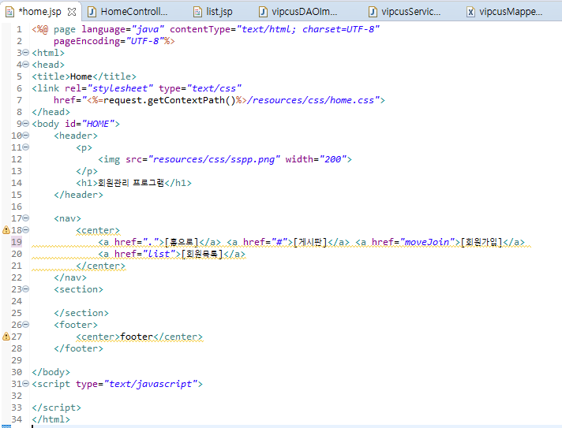
p16
배치 프로그램 구현
Home 화면 구현_html

Slide 19
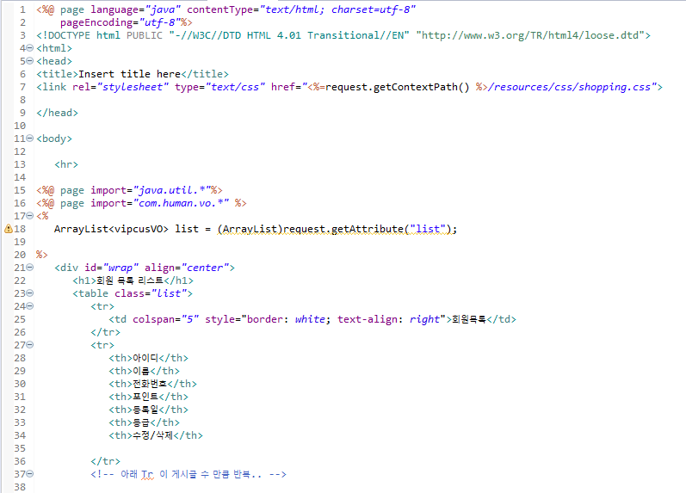
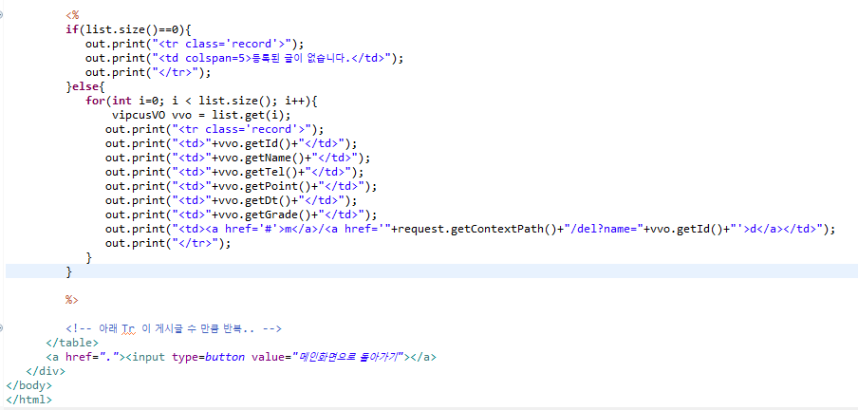
p17
배치 프로그램 구현
회원 목록 화면 구현_html (+ 삭제 )

Slide 20
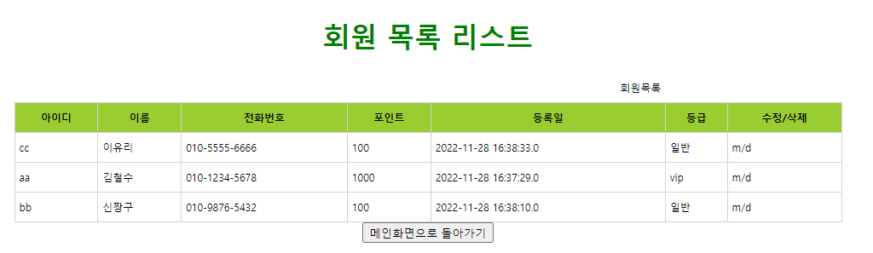

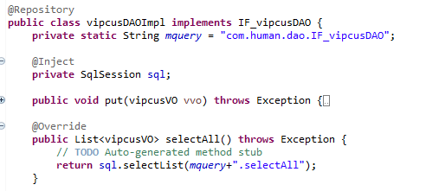
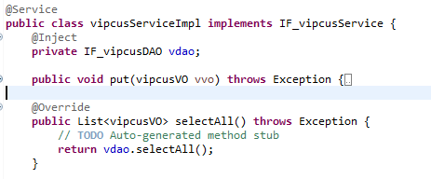
p18
배치 프로그램 구현
회원 목록 화면 구현
< mapping >
< DAO >
< Service >

Slide 21



p19
배치 프로그램 구현
회원 삭제 화면 구현
< mapping >
< DAO >
< Service >

Slide 22
감사합니다.

